Slide 1
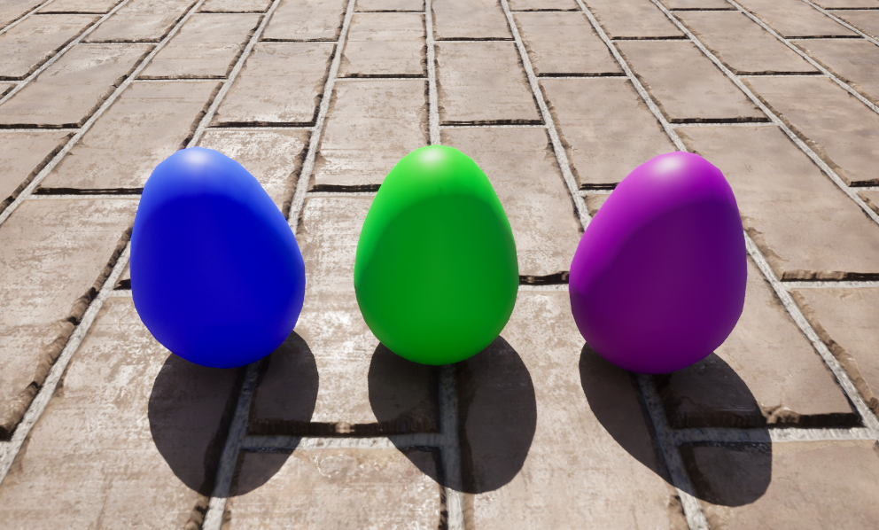
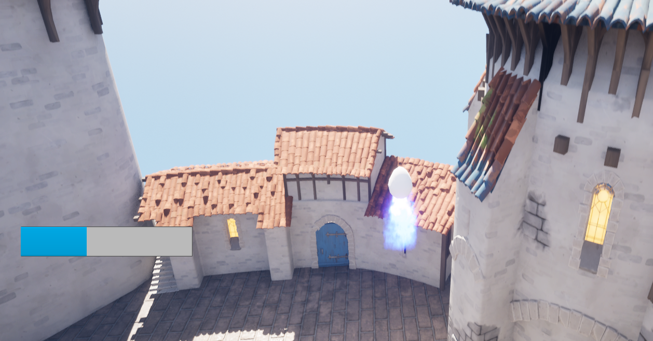
Fire Egg
各ステージにある卵を回収しよう
情報クリエイタ工学科２年
石塚 琉生
卵を巣に戻そう！
操作方法
移動 ：WASD 視点移動 ：マウス
Boost：スペースキー SuperBoost：シフトキー
TABキー：メニュー

